Slide 1
"Покутська трійця"

Slide 2
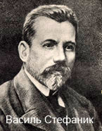
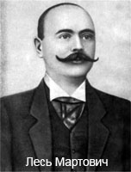
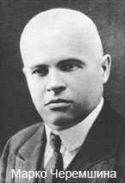
Покутська трійця — умовне об'єднання трьох українських письменників Василя Стефаника, Леся Мартовича та Марка Черемшини.

Slide 3
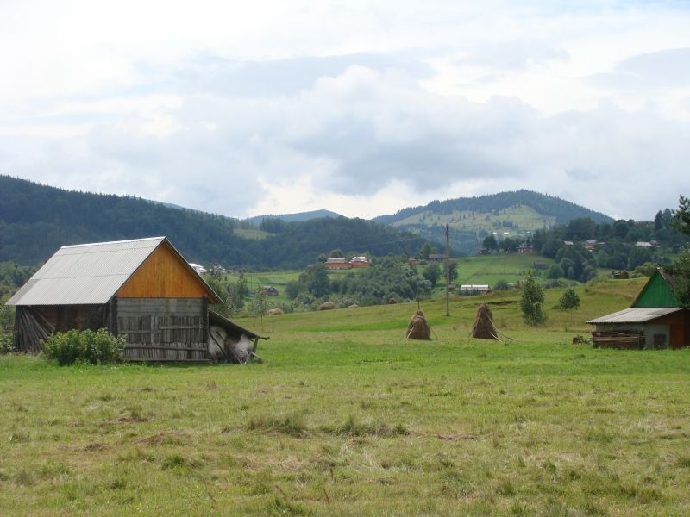
Назва походить від регіону, оскільки усі троє походили з Покуття.

Slide 4
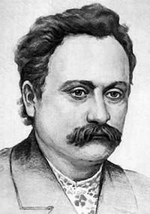
Назву Покутська трійця, очевидно, отримали з легкої руки Івана Франка, оскільки саме він брав активну участь у становленні та формуванні таланту Стефаника, Мартовича та Черемшини.

Slide 5
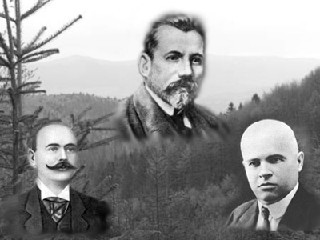
Завдяки постійній та тісній співпраці молоді письменники пройшли так звану Франкову школу та сформувалися під його безпосереднім впливом.
«Переважно хлопські сини походженням, соціалісти з переконання, молоді письменники, взялися малювати те життя, яке найліпше знали, — сільське життя».
(І.Франко)

Slide 6
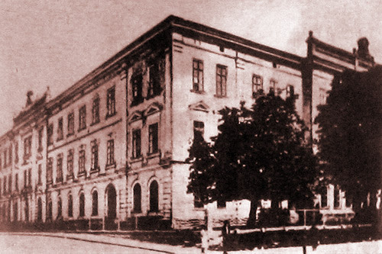
Коломийська гімназія, де навчалася „покутська трійця", зневажливо ставилася до „хлопських синів від гною" і викликала у Черемшини почуття відрази й огиди.

Slide 7
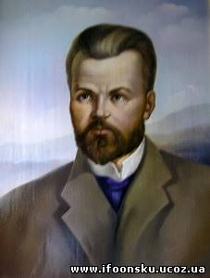
Формально гімназійна наука мало що могла дати Черемшині і він починає ґрунтовне вивчення української літератури, особливо велике враження зробили на нього твори Шевченка і Франка, безмежно любив їхні твори.
Марко Черемшина особисто познайомився з Іваном Франком у Відні 1897 року.

Slide 8
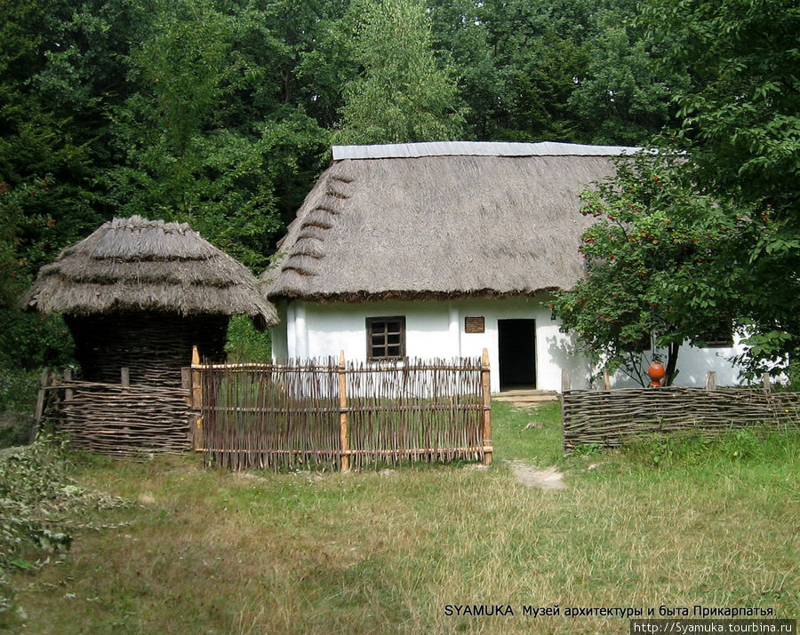
Ознаки, притаманні письменникам Покутської трійці:
вік — почали творити у молодості;
походження — родовід вели із нижніх верств суспільства;
тематика — в основі творів лежало вкрай важке життя селян Покуття, Буковини та Галичини за часів правління Австро-Угорщини;

Slide 9
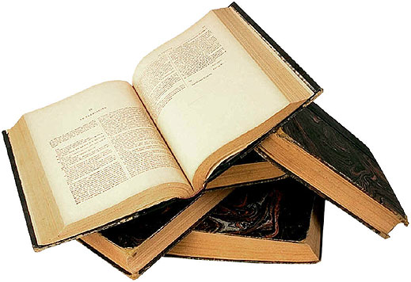
жанрова своєрідність — незважаючи на традиційність тематики, Стефаник, Мартович та Черемшина формувалися як письменники-модерністи. Скажімо, це виявлено у новій формі зображення тематики села — створення новел, етюдів.

Slide 10
Незважаючи на всі внутрішні спільності цих письменників, кожен з них є оригінальним, самобутнім талантом. Так, В.Стефаник відзначався як „поет розпуки", який за визначенням М. Горького, писав „коротко, сильно і страшно".

Slide 11
Лесь Мартович, як сатирик, створив неповторні образи "мертвих душ" галицької інтелігенції.
А от Марко Черемшина - глибокий лірик, твори якого закосичені чарівними квітами гуцульського фольклору, майстер своєрідного мовного стилю, від якого віє чарами української народної пісні.

Slide 12
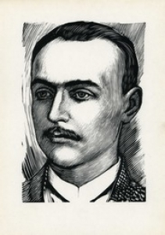
Творили письменники у надто важких умовах. Літературна творчість стала справжнім подвигом для передчасно зломленого безпросвітними злиднями талановитого сатирика Леся Мартовича.

Slide 13
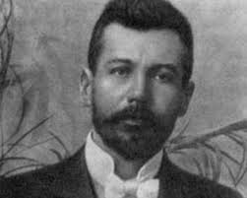
В селі Русові біля Снятина пров’ю власного серця писав свої новели Василь Стефаник.

Slide 14
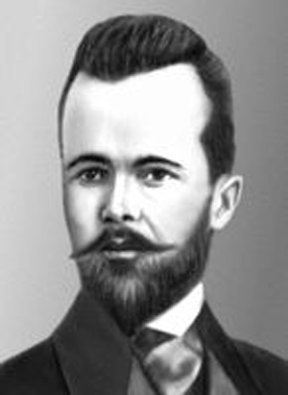
Іван Семанюк – Марко Черемшина половину свого творчого життя також провів по закутках Гуцульщини.

Slide 15
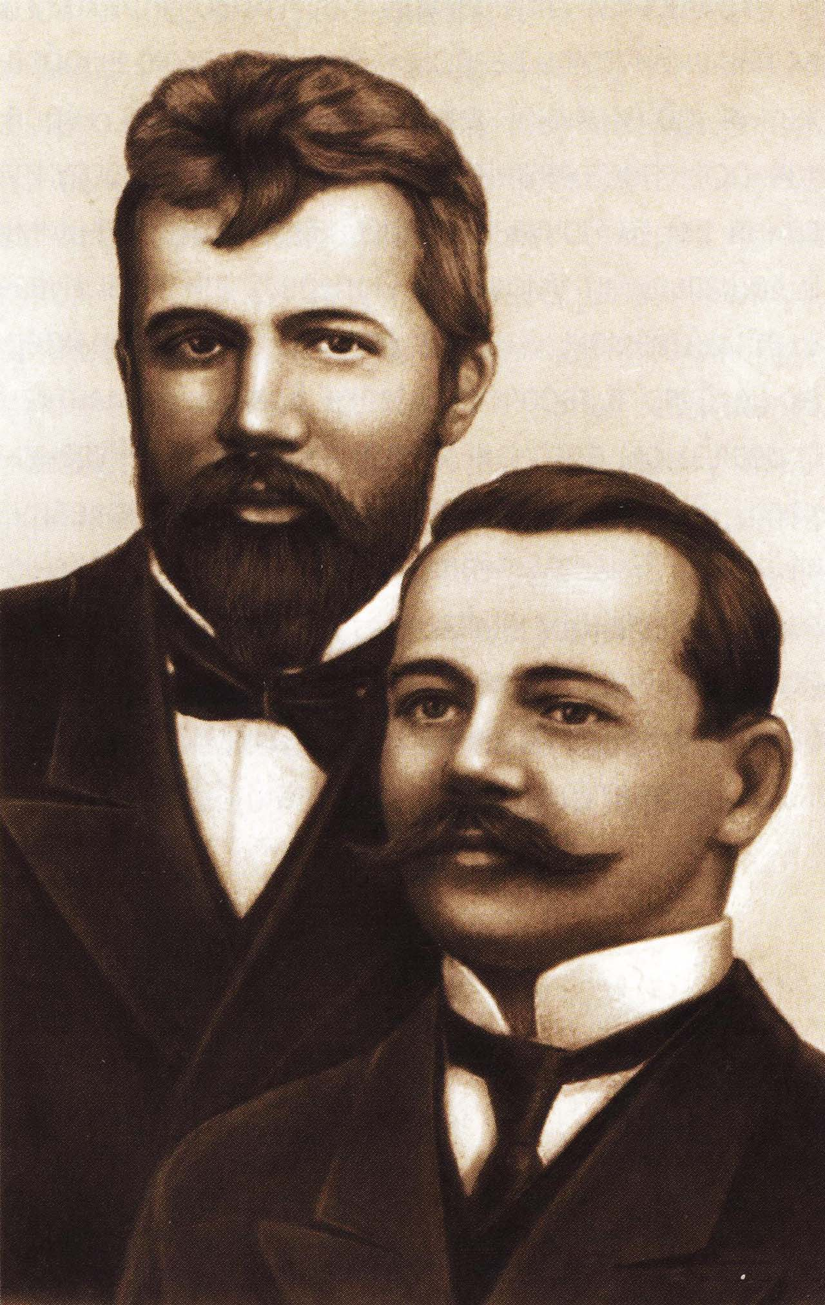
Тільки сильні і самобутні таланти здібні були прорвати товсту кору косності, затхлості, що панувала в усіх сферах життя галицької провінції, і вийти на шлях творення демократичної літератури.

